Slide 1

数理统计
华中科技大学 概率统计系

Slide 2
01
数理统计的基本概念
Notes:
同学们好！从本章开始，我们进入到数理统计部分的学习.数理统计与前五章的概率论都是研究随机现象的数学学科，那么它们的区别何在呢？我们用一个例子来回答这个问题.

Slide 3
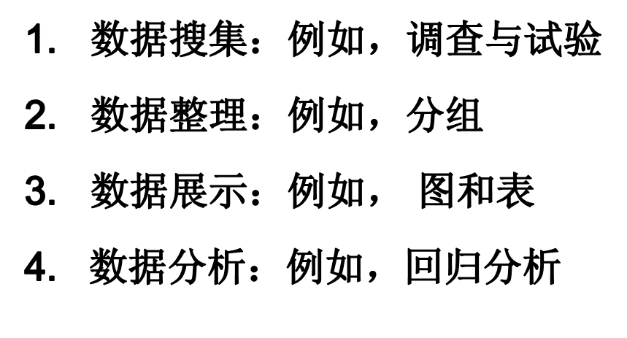

数理统计
研究对象：
受到随机影响的数据
探索数据的内在数量规律性，
以达到对客观事物的科学认识
研究目的：
理论基础：
$$概率论$$
内容：

Slide 4
统计学的分科
统计学的分科
描述统计
推断统计
理论统计
应用统计

Slide 5
课 程 内 容
抽样分布
参数估计
假设检验
方差分析
回归模型
正交实验设计

Slide 6
参 考 书
赵喜林，李德宜，龚谊承，应用数理统计与SPSS操作（第二版），武汉：武汉大学出版社，2014.
George Casella，Roger L. Berger，统计推断，北京：机械工业出版社，2010.
3. 王静龙，统计思想欣赏，北京： 科学出版社，2017.
4. David Salsburg ，女士品茶，北京：中国统计出版社，2004.

Slide 7
考 试 形 式
平时作业：20%（学堂在线完成）
期末考试（闭卷）：80%

Slide 8

电子资源
概率论与数理统计慕课资源：https://www.icourse163.org/course/HUST-1003448001
学堂在线：华中科技大学----数理统计

Slide 9
几种常用的软件
典型的统计软件
SAS
SPSS
R
STATISTICA
其他软件
EXCEL, MATLAB, EVIEWS

Slide 10
预备知识 （常用分布）
1 ) Bernoulli分布

Slide 11
2）二项分布
0
1
2
...
...
n−1
n
k
[(n + 1)p]

Slide 12
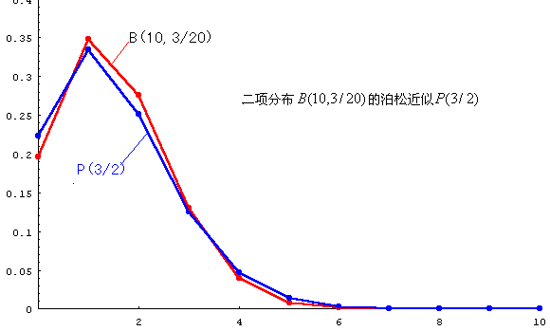
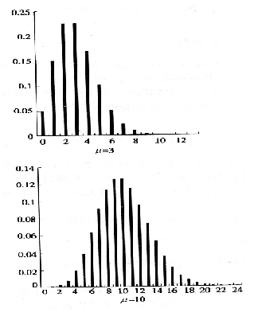
3）泊松（Poisson）分布

Slide 13

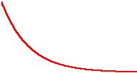
4）均匀分布
f (x)
a
b
x
29.2 29.4 29.5
5）指数分布
其中
>0为常数.
f (x)
λ
0
x

Slide 14
五.正态分布
随机变量 ， 其概率密度为：
（令 ）

Slide 15
例1.已知 求
解：
则

Slide 16
例2.已知X和Y相互独立，且X在区间(1，5)上服从均匀分布， 求(1) (X,Y)的概率密度;(2)
解：
X在区间(1，5)上服从均匀分布,

Slide 17
大数定律
概率论中用来阐明大量随机现象平均结果的稳定性的一系列定理，称为大数定律

Slide 18
三个常见的大数定律
定理1（贝努利大数定律）
设n重贝努里试验中事件A发生的次数为μ_{n}，A在每次试验中发生的概率为 p ，则对任给的ε>0，总成立
即：

Slide 19
定理2（契比雪夫大数定律的特殊情形）
设随机变量序列X₁,X₂, …相互独立，并且具有相同的数学期望和方差，E(X_{i})=μ，D(X_{i})=σ²,i=1,2, …,则对任给的ε>0，总成立
即

Slide 20
定理2的意义
具有相同数学期望和方差的独立随机变量序列的算术平均值依概率收敛于数学期望.当 n 足够大时, 实验结果的算术平均几乎是一常数.
因此，在实际应用中，当试验次数足够大时,可用独立重复试验结果的算术平均数来估计随机变量的数学期望.

Slide 21
定理4 （辛钦大数定律）
设随机变量序列X₁,X₂, …相互独立，服从同一分布，具有相同的数学期 望E(X_{i})=μ, i=1,2,…， 则对于任给正数ε >0 ，总成立
即

Slide 22
推论 设随机变量序列X₁,X₂, …相互独立，服从同一分布，且具有相同的k 阶矩
则对任给正数ε>0，总成立
即

Slide 23
定理1（独立同分布下的中心极限定理）
设X₁,X₂, …是独立同分布的随机变量序列，且E(X_{i})=μ，D(X_{i})=σ²，i=1,2,…，则

Slide 24
定理表明：当n充分大时，标准化随机变量
近似服从标准正态分布.
由此可知：对于独立的随机变量序列 ， 不管 服从什么分布，只要它们是同分布，且有有限的数学期望和方差，那么，当n充分大时，这些随机变量之和 近似地服从正态分布

Slide 25
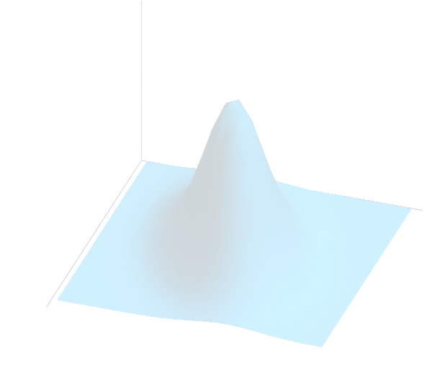
总体
量化
规律
研究对象的全体
指标集
R.V. X 或F(x)
样本
总体的部分个体：
X₁, X₂, ∙∙∙, X_{n} 独立同分布于F(x)
试验前： X₁, X₂, ∙∙∙, X_{n}为R.V.
试验后： x₁, x₂, ∙∙∙, x_{n}为样本观察值
n： 样本容量（样本大小）
Notes:
为了严谨的研究统计问题，先要建立几个数理统计的基本概念.
首先是总体，它是我们研究对象的全体，它通常表现为一些数量指标，如前例中一批产品的寿命、尺寸、重量等，而我们关注的是这些数量的分布状态，因此在数理统计中将总体定义为随机变量或该随机变量的分布.它是未知的，也是数理统计的研究目标.
其次是样本，它是总体的部分个体，它表现为对总体观察（试验）的一些结果，在数理统计中将样本定义为n个独立同分布于总体的随机变量.它们“同分布于总体” 就带来了总体的信息，而“独立”的条件则方便我们提取有用的信息.
值得提醒的是，样本作为实验结果在实验前是随机变量，用大写的X表示；在试验后是实数，成为样本观察值，用小写的x表示.
这里n称为样本容量，它反映了样本带来总体信息量的大小.

Slide 26
数理统计的基本思想
由样本对总体的分布（特征）进行合理地推断
Notes:
这样，“数理统计”可表述为：由样本对总体的分布（特征）进行合理地推断.
这里用“推断”一词以区别其他数学学科的“求解”，后面大家会看到“推断”表现为：(1)对未知量的估计；(2)对某种说法合理性的判断.

Slide 27
理论分布函数F(x)
^{n}
对总体F(x)：样本的联合分布函数 F(x₁, x₂, ∙∙∙, x_{n}) = Π F(x_{i})
_{i=1}
^{n}
对离散型总体：
P(X₁= x₁, X₂= x₂ , ∙∙∙, X_{n}= x_{n}) = Π P( X = x_{i})
_{i=1}
如： X₁, X₂, ∙∙∙, X_{n} 为取自总体 B(1, p) 的样本，则其联合分布律
$$\sum_{i=1}^{n}{xi}$$
$$\sum_{i=1}^{n}{xi}$$
n-
P(X₁= x₁, X₂= x₂ , ∙∙∙, X_{n}= x_{n}) =
^{n}
p^{xi}(1−p)^{1−xi}
=p (1-p)
Π
_{i=1}
Notes:
就是用经验分布函数估计理论分布函数.
理论分布函数就是总体的分布函数F(x)，它是客观存在的未知函数，按定义：样本的联合分布函数是总体分布函数F(xi)的乘积.
我们主要关注两类总体：
对离散型总体，样本的联合分布律为各Xi的分布律的乘积，
例如：X₁, X₂, ∙∙∙, X_{n} 为取自总体 B(1,p) 的样本，则其联合分布律为……

Slide 28
^{n}
对离散型总体：
P(X₁= x₁, X₂= x₂ , ∙∙∙, X_{n}= x_{n}) = Π P(X_{i}= x_{i})
_{i=1}
如： X₁, X₂, ∙∙∙, X_{n} 为取自总体 B(1,p) 的样本，则其联合分布律
$$\sum_{i=1}^{n}{xi}$$
$$\sum_{i=1}^{n}{xi}$$
n-
P(X₁= x₁, X₂= x₂ , ∙∙∙, X_{n}= x_{n}) =
^{n}
p^{xi}(1−p)^{1−xi}
=p (1-p)
Π
_{i=1}
^{n}
对连续型总体：
f (x₁, x₂, ∙∙∙, x_{n}) = Π f (x_{i})
_{i=1}
如： X₁, X₂, ∙∙∙, X_{n}为取自总体 N(μ,1) 的样本，则其联合密度函数
Notes:
对连续型总体：样本的联合密度函数为各Xi的密度函数的乘积，
例如： X₁, X₂, ∙∙∙, X_{n}为取自总体 N(0,σ²) 的样本，则其联合密度函数为……

Slide 29


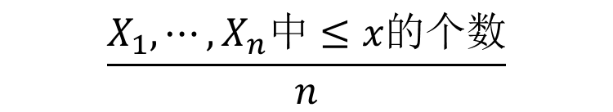

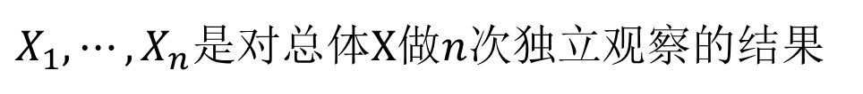
如何利用样本$(X_{1},⋯,X_{n})$推断总体$X$的分布函数$F(x)$？
$$F\left(x\right)=P(X≤x)$$
$X_{1},⋯,X_{n}是$对总体$X$做$n次$独立观察的结果
$事件“X≤x“发生$的频率：
$$\frac{X_{1},⋯,X_{n}中≤x的\text{个数}}{n}$$
$可作为事件“X≤x“发生$的概率$F(x)$的估计

Slide 30
经验分布函数 F_{n}(x)
(1)
x₁, x₂, ∙∙∙, x_{n}
x₁* ≤ x₂* ≤ ∙∙∙ ≤ x_{n}*
0 , x < x₁*,
k/n, x_{k}*≤ x < x * , k=1,2, ∙∙∙,n−1,
1, x ≥ x_{n}*.
(2)
F_{n}(x) =
_{k+1}
Notes:
再来说经验分布函数，它是这样构建的一个实函数：
首先，将样本观察值x₁, x₂, ∙∙∙, x_{n}从小到大排序，记为x₁* ，x₂*，∙∙∙，x_{n}*
然后，建立一个分段函数F_{n}(x)：当自变量小于x₁*时函数值为0；当自变量在x_{k}*与x_{k+1}*之间时函数值为k/n；当自变量大于x_{n}*时函数值为1.

Slide 31
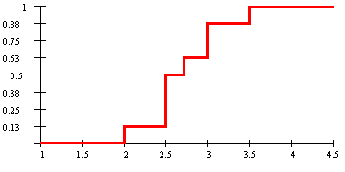
例 随机地观测总体X 得8个数据：2.5, 3, 2.5, 3.5, 3, 2.7, 2.5, 2, 试求X 的一个经验分布函数.
解
2 < 2.5 = 2.5 = 2.5 < 2.7 < 3 = 3 < 3.5
0 , x < 2,
1/8, 2≤ x<2.5 ,
4/8, 2.5≤ x<2.7,
5/8, 2.7≤ x< 3,
7/8, 3≤ x<3.5,
1, x ≥ 3.5.
F₈(x) =
Notes:
下面通过一个例子来体验一下经验分布函数的形态.
利用随机地观测总体的8个数据，建立一个经验分布函数.
首先将这8个数值从小到大排序，然后按定义写出分段函数F₈(x)：（读表达式）
该函数的图像是这样一个阶梯图形：它分别在2、2.7和3.5处上升1/8，而在2.5处上升3/8，在3处上升2/8，这是因为该组数据中有三个2.5和两个3.

Slide 32
例 随机地观测总体X 得8个数据：2.5, 3, 2.5, 3.5, 3, 2.7, 2.5, 2, 试求X 的
一个经验分布函数.
解
2 < 2.5 = 2.5 = 2.5 < 2.7 < 3 = 3 < 3.5
0 , x < 2,
1/8, 2≤ x<2.5 ,
4/8, 2.5≤ x<2.7,
5/8, 2.7≤ x< 3,
7/8, 3≤ x<3.5,
1, x ≥ 3.5.
F₈(x) =
X
2 2.5 2.7 3 3.5
P
1/8 3/8 1/8 2/8 1/8
Notes:
由概率知识知本题求得的经验分布函数是这样一个离散型随机变量的分布函数.

Slide 33
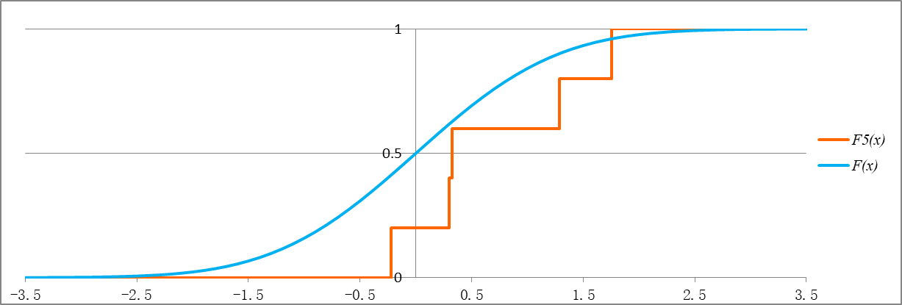
格列汶科定理
P(
lim
sup
|F_{n}(x) – F(x)|
= 0
) = 1
_{n→∞}
_{x}
Notes:
一般的经验分布函数Fn(x)是这样的离散型随机变量X的分布函数，X在每个样本观察值xi上的概率为1/n，若有相同的观察值，则将相应的概率叠加.
这样的经验分布函数与我们要推断的理论分布函数有什么关系呢？
格列汶科定理对此作了严谨的数学刻画：
经验分布函数Fn(x)与理论分布函数F(x)的偏差，在所有x处的最大者，当n趋于无穷时的极限为0，这件事的概率为1（每个逗号对应一个动画）.
下面图形显示了经验分布函数Fn(x)是如何随机地收敛到理论分布函数F(x)的，这是n=5的情形（三幅），这是n=10的情形（三幅），这是n=100的情形（三幅）.

Slide 34
定义 设X₁, X₂, ∙∙∙, X_{n}为来自总体X 的一个样本，若
（1）t = g(x₁, x₂, ∙∙∙, x_{n}) 连续;
(T = g(X₁, X₂, ∙∙∙, X_{n}) 为随机变量即可)
（2）t = g(x₁, x₂, ∙∙∙, x_{n}) 中不含有关总体的未知参数.
则称 T = g(X₁, X₂,∙∙∙, X_{n}) 为统计量，称 t = g(x₁, x₂, ∙∙∙, x_{n}) 为统计量观察值.
例 设X₁, X₂, ∙∙∙, X_{n}为来自总体N(μ , σ ²)的样本，其中μ 已知，σ ² 未知，则
(1) X₁ + X_{n}
(2)
1
n
^{n}
(3)
^{n}
| X_{i} |
σ
(4) min { X_{i} }
Σ (X_{i} −μ )²
Σ
_{i = 1}
_{i = 1}
_{1≤i≤n}
是统计量.
Notes:
设X₁, X₂, ∙∙∙, X_{n}为来自总体X 的一个样本，若
（1）T = g(x₁, x₂, ∙∙∙, x_{n}) 连续;
（2）T = g(x₁, x₂, ∙∙∙, x_{n}) 中不含有关总体的未知参数.
则称 T = g(X₁, X₂,∙∙∙, X_{n}) 为统计量，当自变量由样本换为小写的样本观察值时，所得的函数值成为统计量观察值.
其中条件(1)可放宽为T = g(X₁, ∙∙∙, X_{n}) 为随机变量.
例如，设X₁, X₂, ∙∙∙, X_{n}为来自总体N(μ , σ ²)的样本，其中μ 已知，σ ² 未知，那么下面样本的函数中那些是统计量呢？
(1)、(2)和(4)满足定义，是统计量，而(3)因含有未知的σ 不是统计量.

Slide 35
常用统计量
$$= \sum_{i=1}^{n}{X}$$
$$= \sum_{i=1}^{n}{(X}− )$$
$$= \sum_{i=1}^{n}{X}$$
$$= \sum_{i=1}^{n}{(X}− )$$
$$\frac{ }{X}$$
1
n
_{i}
$$\frac{1}{n−1}$$
_{i}
$$\frac{ }{X}$$
²
1
n
_{i}
$$\frac{1}{n}$$
_{i}
$$\frac{ }{X}$$
$$S2$$
$$Ak$$
^{k}
$$Bk$$
^{k}
提取D(X)的信息
提取E(X-EX)^{k}的信息
提取E(X^{k})的信息
提取E(X)的信息
样本标准差
B₂=$\frac{n−1}{n}$ $S$²=$\tilde{S}2$
A₁=
$$\frac{ }{X}$$
$S$=$\sqrt{S2}$
1、样本均值
2、样本方差
3、样本k阶
原点矩
4、样本k阶
中心矩
Notes:
统计量的作用在于提取样本中的有用信息，下面是一些常用的统计量：
第一是样本均值，它提取了总体期望的信息；
第二是样本方差，它提取了总体方差的信息，它的平方根称为样本标准差；
第三是样本k阶原点矩，它提取了总体k阶原点矩的信息，特别，A₁就是样本均值；
第四是样本k阶中心矩，它提取了总体k阶中心矩的信息，注意B₂是样本方差的(n-1)/n倍；

Slide 36


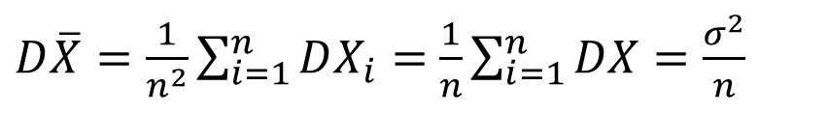
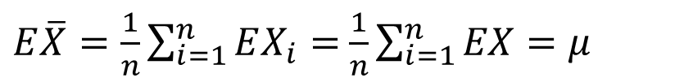
样本均值$\overline{X}的$数字特征
如果总体$X$的$期望EX=μ,方差{DX=σ}^{2}存在$
$E\overline{X}=\frac{1}{n}\sum_{i=1}^{n}{EX_{i}=}$ $\frac{1}{n}\sum_{i=1}^{n}{EX=μ}$
$D\overline{X}=\frac{1}{n^{2}}\sum_{i=1}^{n}{DX_{i}=}$ $\frac{1}{n}\sum_{i=1}^{n}{DX=\frac{σ^{2}}{n}}$

Slide 37
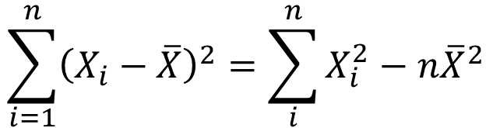
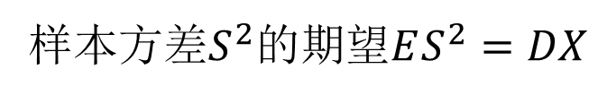

样本方差$S^{2}$的期望$ES^{2}=DX$
$$\sum_{i=1}^{n}{{\left(X_{i}−\overline{X}\right)}^{2}=\sum_{i}^{n}{X_{i}^{2}−n{\overline{X}}^{2}}}$$
$$E[\sum_{i=1}^{n}{{\left(X_{i}−\overline{X}\right)}^{2}]=\sum_{i}^{n}{EX_{i}^{2}−nE{\overline{X}}^{2}}}=n\left(DX+μ^{2}\right)−n[D\overline{X}+μ^{2}]=\left(n−1\right)DX$$
$$ES^{2}=DX$$

Slide 38
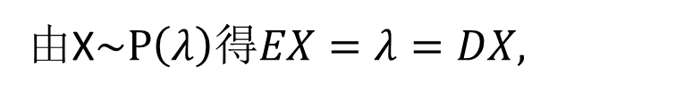
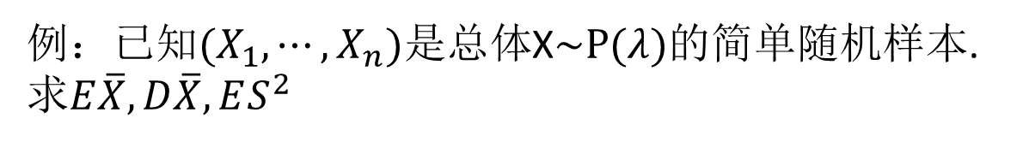
例：已知${(X}_{1},⋯,X_{n})是总体$X$\sim P(λ)$的简单随机样本.求$E\overline{X},D\overline{X},ES^{2}$
解：
由X$\sim P\left(λ\right)得EX=λ=DX,$
故$E\overline{X}=EX=λ,D\overline{X}=\frac{DX}{n}=\frac{λ}{n},ES^{2}=DX=λ,$

Slide 39
常用统计量
顺序统计量
X₁, X₂, ∙∙∙, X_{n}
X₁* ≤ X₂* ≤ ∙∙∙ ≤ X_{n}*
Notes:
第五是顺序统计量，它是将随机抽取的n个样本量从小到大排序
进而选取排在正中间位置的量称为样本中位数，它提取了分布中心位置的信息；
将排在两头的量作差称为样本极差，它提取了分布范围大小的信息.
须要注意的是：X_{i}* 并不是 X₁, X₂, ∙∙∙, X_{n}中的一个，比如
X₁, X₂ 独立同分布于B(1, p)，X₁*服从B(1, p² ),因为X₁*=1意味着X₁和X₂都取1，概率=p²，可见X₁*既不是X₁也不是X₂.
同理，可见X₂*既不是X₁也不是X₂.

Slide 40
常用统计量
顺序统计量
X₁, X₂, ∙∙∙, X_{n}
X₁* ≤ X₂* ≤ ∙∙∙ ≤ X_{n}*
注意：X_{i}* 并不是 X₁, X₂, ∙∙∙, X_{n}中的一个，如
X₁, X₂ ~ B(1, p)
^{iid}
X₁*~B(1, p² ),
X₂*~B(1, 1− (1− p)² ).
Notes:
第五是顺序统计量，它是将随机抽取的n个样本量从小到大排序
进而选取排在正中间位置的量称为样本中位数，它提取了分布中心位置的信息；
将排在两头的量作差称为样本极差，它提取了分布范围大小的信息.
须要注意的是：X_{i}* 并不是 X₁, X₂, ∙∙∙, X_{n}中的一个，比如
X₁, X₂ 独立同分布于B(1, p)，X₁*服从B(1, p² ),因为X₁*=1意味着X₁和X₂都取1，概率=p²，可见X₁*既不是X₁也不是X₂.
同理，可见X₂*既不是X₁也不是X₂.

Slide 41
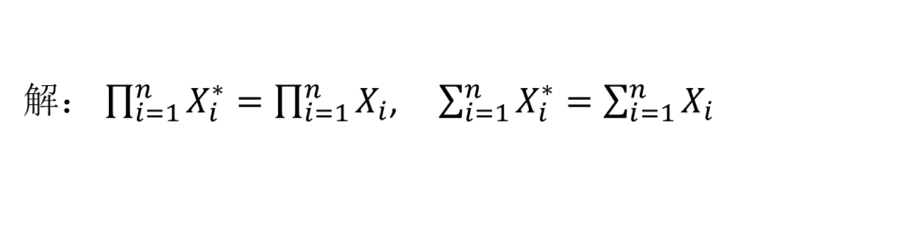
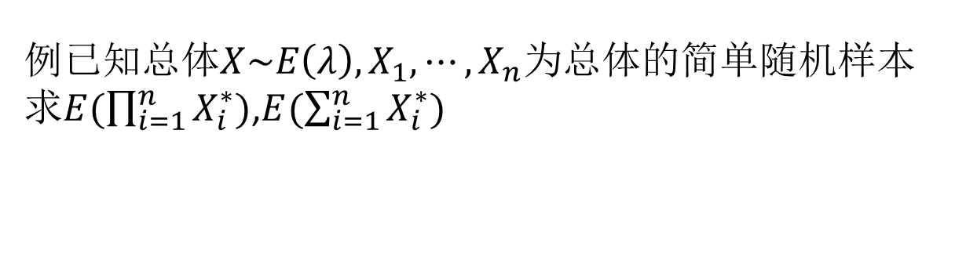
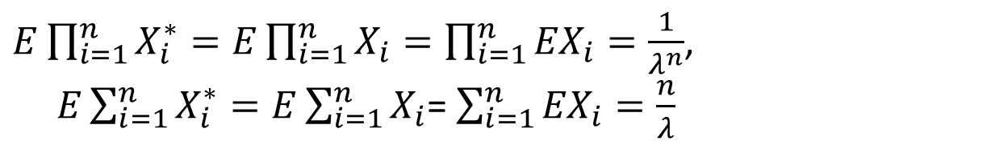
例已知总体$X\sim E\left(λ\right),X_{1},⋯,X_{n}为$总体的简单随机样本
求$E(\prod_{i=1}^{n}{X_{i}^{∗})}$,$E(\sum_{i=1}^{n}{X_{i}^{∗})}$
解： $\prod_{i=1}^{n}{X_{i}^{∗}=\prod_{i=1}^{n}{X_{i}}}$,$\sum_{i=1}^{n}{X_{i}^{∗}=\sum_{i=1}^{n}{X_{i}}}$
$E\prod_{i=1}^{n}{X_{i}^{∗}=E\prod_{i=1}^{n}{X_{i}=\prod_{i=1}^{n}{{EX}_{i}=\frac{1}{λ^{n}}}}}$,$E\sum_{i=1}^{n}{X_{i}^{∗}=E\sum_{i=1}^{n}{X_{i}}}$= $\sum_{i=1}^{n}{{EX}_{i}}=\frac{n}{λ}$

Slide 42
常用统计量
顺序统计量
X₁, X₂, ∙∙∙, X_{n}
X₁* ≤ X₂* ≤ ∙∙∙ ≤ X_{n}*
_{m+1}
n=2m+1
$$\tilde{x}=\left\{\begin{aligned}X∗ \\ \\ \frac{1}{2}\left(X∗+X∗\right) \end{aligned}\right.$$
样本中位数
提取分布中位数的信息
_{m}
_{m+1}
n=2m
样本 极 差
R=X^{* -} X*
提取分布范围的信息
_{n}
₁
Notes:
第五是顺序统计量，它是将随机抽取的n个样本量从小到大排序
进而选取排在正中间位置的量称为样本中位数，它提取了分布中心位置的信息；
将排在两头的量作差称为样本极差，它提取了分布范围大小的信息.
须要注意的是：X_{i}* 并不是 X₁, X₂, ∙∙∙, X_{n}中的一个，比如
X₁, X₂ 独立同分布于B(1, p)，X₁*服从B(1, p² ),因为X₁*=1意味着X₁和X₂都取1，概率=p²，可见X₁*既不是X₁也不是X₂.
同理，可见X₂*既不是X₁也不是X₂.

Slide 43
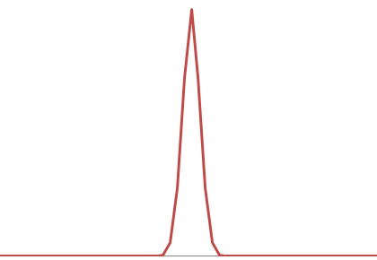

统计量的作用：
压缩样本信息、提取有用信息
X₁
X_{i}
X₁₀
$$\overline{X}$$
EX
$$\frac{1}{n−1}\sum_{i=1}^{n}{ { }^{2} }$$
?
S² =
($Xi−\overline{X}$)
Notes:
统计量的作用在于压缩样本信息，使n维的量变成一维的量，同时提取我们需要的信息.
比如说容量为10的样本中每一个量都按总体的分布在一个较宽的区域，
而由它们算得的样本均值就只能以很大的概率在一个狭窄的范围波动，使得它不会偏离总体期望太远.
这样，样本均值就给我们提供了总体期望的位置信息.
注意到在构造样本方差时，先将每个X_{i} 统一减去样本均值，这就过滤掉了X_{i} 的位置信息，也就是过滤掉了总体期望的信息，保留了X_{i} 的波动幅度信息.然后将这些差的平方算平均，作用与样本均值一样，使得样本方差更加靠近总体方差.
大家一定会问，算平均为什么不是除以n，而除以n-1呢？下一章将会看到，用这样的样本方差估计总体方差，效果比除以n的更好.
下面将样本方差推演一下会让我们看到什么：将差的平方二项展开，分别求和再合并同类项
结果表明样本方差等于样本二阶原点矩与样本均值平方之差的n/(n-1)被.
即样本二阶中心矩等于样本二阶原点矩减一阶原点矩的平方.
一般，一般样本k阶中心矩可以表示为样本1至k阶原点矩的多项式.
总体矩也有这样的表示吗？理解这一点对后面求矩估计是有帮助的.

Slide 44
顺序统计量的分布
设X₁,X₂,…,X_{n} 独立同分布于X，记F(x), f(x)分别为X的分布函数和概率密度。

